Slide 1



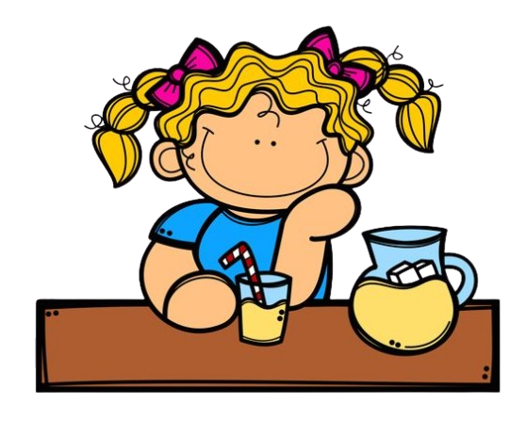
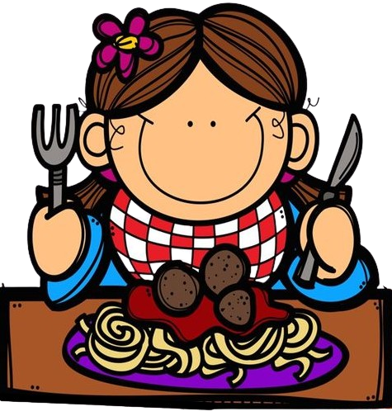
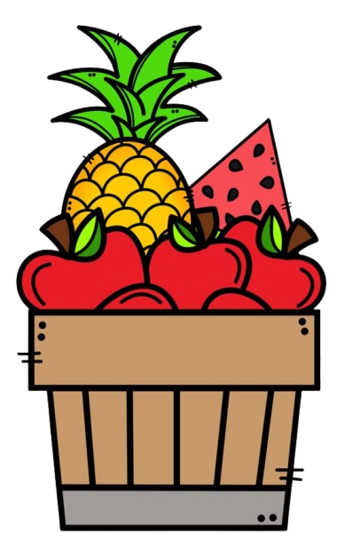
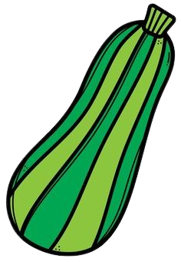


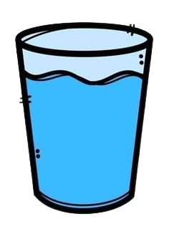
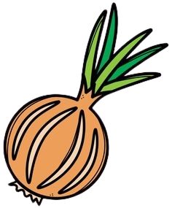


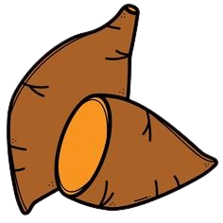

Vamos a comer
SALUDABLE
Proyecto AS

Slide 2
Vamos a comer
SALUDABLE
Proyecto AS
Jardín de Niños: C.C.T: Sector:
Educadora: Zona Escolar:
Grado y grupo: Ciclo Escolar: 2024-2025
Fecha de aplicación: 30 de Septiembre al 18 de Octubre de 2024

Slide 3
Vamos a comer
SALUDABLE
Proyecto AS
Metodología: |  |  | Aprendizaje basado en Servicio (AS)
Fase- Grado: |  |  | 2 |  |  | Tiempo: |  |  | 3 semanas
Propósito: |  |  | Promover en los niños el cuidado de la salud mediante el análisis de la información sobre los tipos de alimentos y la concientización al crear hábitos alimenticios saludables.
Problema del contexto: |  |  | Una mayoría de alumnos tienen malos hábitos alimenticios y consumen comida chatarra en la escuela y en casa; lo cual provoca en un largo plazo, problemas de salud, como la desnutrición, sobrepeso y obesidad, baja concentración en la escuela, bajo rendimiento académico, entre otros.
EJES ARTICULADORES QUE SE TRABAJAN
Inclusión |  | Pensamiento Crítico |  | X | Interculturalidad crítica |  |  | Igualdad de género
Vida saludable | X | Apropiación de las culturas a través de la lectura y escritura |  |  |  |  | X | Artes y experiencias estéticas |  | X

Slide 4
Cronograma de actividades
HORA | LUNES 30 | MARTES 01 | MIÉRCOLES 02 | JUEVES 03 | VIERNES 04
 | Honores a la bandera Pase de lista Contar niños y niñas |  | Activación física Pase de lista Contar niños y niñas | Activación física Pase de lista Contar niños y niñas | Activación física Pase de lista Contar niños y niñas
 | ACTIVIDAD: MIS COMIDAS PREFERIDAS |  | ACTIVIDAD: ¿CÓMO APRENDEREMOS SOBRE LA ALIMENTACIÓN SALUDABLE? | ACTIVIDAD: TIPOS DE ALIMENTOS | ACTIVIDAD: ALIMENTOS DE ORIGEN VEGETAL: LAS FRUTAS
Recreo
 | Retroalimentación Despedida |  | Retroalimentación Despedida | Retroalimentación Despedida | Retroalimentación Despedida
30 de Septiembre al 04 de Octubre de 2024

Slide 5
Nombre de la actividad: |  | MIS COMIDAS PREFERIDAS
Fecha de aplicación: |  | Lunes 30 de Septiembre de 2024
Campo formativo que sustenta el aprendizaje: |  | De lo Humano y lo Comunitario | Contenido: | Consumo de alimentos y bebidas que benefician la salud, de acuerdo con los contextos socioculturales.
Procesos de Desarrollo del Aprendizaje (PDA): |  | I.- Expresa gustos y preferencias de bebidas y alimentos que hay en su comunidad, al explorar aromas, colores, texturas y sabores, guardando medidas de seguridad e higiene.
Transversalidad: |  | II.- Escucha con atención a sus pares y espera su turno para hablar.
FASE | ACTIVIDAD
1.- Punto de partida | INICIO:
 | Poner a los niños en plenaria y darles los buenos días con la canción “¿Qué le pasa al cerdito enojón?” https://www.youtube.com/watch?v=vakVhLBOgCk . Posteriormente, preguntarles: ¿Qué no le gustaba comer al cerdito?, ¿Por qué?, ¿Cómo cambió de opinión?, ¿hay alimentos que a ustedes no les gustan?, ¿Por qué?, ¿Cuáles son sus alimentos favoritos?, ¿Sus alimentos favoritos son saludables?, ¿Qué traen de lunch el día de hoy?, ¿el lunch que traen es saludable o no saludable?, ¿Por qué creen que es importante comer saludable? Escuchar sus respuestas.
2.- Lo que sé y lo que quiero saber | DESARROLLO:
 | Enseguida, mencionarles que el día de hoy comenzaremos el proyecto “Vamos a comer saludable” con el cual aprenderemos sobre los tipos de alimentos, los alimentos saludables y no saludables, el plato del buen comer y la jarra del buen beber, hábitos alimenticios, y una exposición y elaboración de un gran recetario de comida saludable. Pedirles que mediante una lluvia de ideas y el dictado a la maestra mencionen de qué maneras se puede comer saludablemente. Realizar las anotaciones en un papel bond o en el pizarrón. Al terminar de anotar lo que mencionen, leer nuevamente el listado de todo lo que conocen y preguntarles: ¿Qué les gustaría saber para comer saludablemente? Escuchar sus respuestas.

Slide 6
2.- Lo que sé y lo que quiero saber | CIERRE:
 | Finalmente, en la ficha de trabajo 1 dibujarán aquellos alimentos que consideren sus preferidos. Al terminar la actividad, lo compartirán con sus compañeros mencionando el porque esos alimentos son sus favoritos y pegarán sus trabajos en alguna parte del aula. Despedir a los niños con el cuento: “Cirilo come de todo” https://www.youtube.com/watch?v=fU3Qv7u2iew .
MATERIALES
Canción “¿Qué le pasa al cerdito enojón? Papel bond blanco Plumones Ficha de trabajo 1 Lápiz Crayones Cinta adhesiva Cuento: “Cirilo come de todo”

Slide 7
Nombre de la actividad: |  | ¿CÓMO APRENDEREMOS SOBRE LA ALIMENTACIÓN SALUDABLE?
Fecha de aplicación: |  | Miércoles 02 de Octubre de 2024
Campo formativo que sustenta el aprendizaje: |  | Saberes y Pensamiento Científico | Contenido: | Las magnitudes de longitud, peso, capacidad y tiempo en situaciones cotidianas del hogar y del entorno sociocultural.
Procesos de Desarrollo del Aprendizaje (PDA): |  | I.- Organiza actividades y juegos con sus pares, estableciendo una secuencia en su duración al llevarlas a cabo.
Transversalidad: |  | II.- Escucha con atención a sus pares y espera su turno para hablar.
FASE | ACTIVIDAD
3.- Organicemos las actividades: Comentar de manera grupal las actividades que realizaremos hasta la exposición y elaboración del gran recetario. | INICIO:
 | Poner a los niños en plenaria y recordar lo que se realizó el día anterior y revisar la lista que realizamos sobre lo que sabemos sobre una alimentación saludable. Enseguida preguntarles: ¿Qué es lo que les gustaría conocer, investigar o saber? Escuchar sus respuestas. Enseguida mostrarles las tarjetas “Organización de las actividades” pegarlas en desorden en el pizarrón y pedirles a varios niños al azar que señalen las imágenes para ordenarlas por el número que contiene cada imagen. Cada que señalen la imagen correcta para acomodarlas de manera ascendente mostrárselas para que puedan observarlas bien y explicarles de manera breve en qué consiste esa actividad. Enseguida preguntarles: ¿Qué actividad les llama más la atención o les gusta mas?, ¿Por qué?, ¿Qué es lo que aprenderemos con este proyecto? Escuchar sus respuestas.
 | DESARROLLO:
 | Enseguida mostrarles las tarjetas “Organización de las actividades” pegarlas en desorden en el pizarrón y pedirles a varios niños al azar que señalen las imágenes para ordenarlas por el número que contiene cada imagen. Cada que señalen la imagen correcta para acomodarlas de manera ascendente mostrárselas para que puedan observarlas bien y explicarles de manera breve en qué consiste esa actividad. Enseguida preguntarles: ¿Qué actividad les llama más la atención o les gusta mas?, ¿Por qué?, ¿Qué es lo que aprenderemos con este proyecto? Escuchar sus respuestas.

Slide 8
3.- Organicemos las actividades: Comentar de manera grupal las actividades que realizaremos hasta la exposición y elaboración del gran recetario. | CIERRE:
 | Finalmente, en la ficha de trabajo 2, los niños deberán ordenar por número las actividades a realizar durante el proyecto. Despedir a los niños con la canción “¿Qué le pasa al cerdito enojón? https://www.youtube.com/watch?v=vakVhLBOgCk .
MATERIALES
Tarjetas “Organización de las actividades” Ficha de trabajo 2 Crayones Lápiz Canción “¿Qué le pasa al cerdito enojón?”
TAREA
Traer para el día de mañana jueves 03 de octubre recortes de 5 alimentos (no preparados).

Slide 9
Nombre de la actividad: |  | TIPOS DE ALIMENTOS
Fecha de aplicación: |  | Jueves 03 de Octubre de 2024
Campo formativo que sustenta el aprendizaje: |  | De lo Humano y lo Comunitario | Contenido: | Consumo de alimentos y bebidas que benefician la salud, de acuerdo con los contextos socioculturales.
Procesos de Desarrollo del Aprendizaje (PDA): |  | III.- Obtiene información de diversas fuentes, acerca de los factores que favorecen estilos de vida saludable, destacando el consumo de alimentos nutritivos y de agua simple potable, entre otros.
Transversalidad: |  | III.- Dialoga con sus pares para definir criterios de clasificación de objetos y elementos del entorno natural y sociocultural, que respondan a distintos propósitos.
FASE | ACTIVIDAD
4.-Creatividad en marcha: Se realizarán actividades planeadas | INICIO:
 | Poner a los niños en plenaria y recordar lo que se realizó el día anterior. Posteriormente, revisar la lista de actividades a realizar durante el proyecto y observar la actividad que debemos realizar el día de hoy. Preguntarles: ¿Qué son los alimentos?, ¿saben de donde provienen?, ¿para qué sirven?, ¿Qué pasa si no nos alimentamos?, ¿saben como se clasifican los alimentos? Escuchar sus respuestas.
 | DESARROLLO:
 | Enseguida, proyectarles la lámina “Los alimentos” y leerles la información. Rescatar la información más importante con las siguientes preguntas: ¿Por qué los alimentos son importantes?, ¿cuántos tipos de alimentos existen?, ¿Cuáles son?, ¿Cuáles son los alimentos de origen vegetal?, ¿Cuáles son los alimentos de origen animal?, ¿Cuáles son los alimentos de origen mineral? Escuchar sus respuestas. Explicarles que los alimentos se clasifican en tres tipos, los que provienen de los animales como el pescado, la carne, la leche, los huevos; los que provienen de los vegetales como las frutas, verduras, los cereales y las legumbres; y los de origen mineral como la sal o el agua.

Slide 10
4.-Creatividad en marcha: Se realizarán actividades planeadas | Enseguida dividir el pizarrón en tres partes (puede utilizarse un papel bond blanco para cada sección), y pedirles que coloquen los recortes que traen de casa en el lugar que le corresponde, en alimentos de origen animal, vegetal o mineral. Una vez que todos hayan colocado los alimentos revisar la clasificación entre todos para verificar que todos los alimentos se encuentren en el lugar adecuado.
 | CIERRE:
 | Finalmente, en la ficha de trabajo 3 deberán de recortar los alimentos y pegarlos en el lugar que corresponde. Despedir a los niños con la canción: “Vamos a comer” https://www.youtube.com/watch?v=xqGyWmLlWqE .
MATERIALES
Lámina “Los alimentos” 3 pliegos de papel bond blanco (opcional) Plumones Cinta adhesiva Recortes de alimentos Ficha de trabajo 3 Tijeras Crayones Lápiz Pegamento Canción: “Vamos a comer”
TAREA
Investigar sobre alguna fruta (la que ellos elijan) sus características, forma, cómo se obtiene, beneficios y asistir caracterizados de esa fruta.

Slide 11
Nombre de la actividad: |  | ALIMENTOS DE ORIGEN VEGETAL: LAS FRUTAS
Fecha de aplicación: |  | Viernes 04 de Octubre de 2024
Campo formativo que sustenta el aprendizaje: |  | De lo Humano y lo Comunitario | Contenido: | Consumo de alimentos y bebidas que benefician la salud, de acuerdo con los contextos socioculturales.
Procesos de Desarrollo del Aprendizaje (PDA): |  | III.- Obtiene información de diversas fuentes, acerca de los factores que favorecen estilos de vida saludable, destacando el consumo de alimentos nutritivos y de agua simple potable, entre otros.
Transversalidad: |  | II.- Escucha con atención a sus pares y espera su turno para hablar.
FASE | ACTIVIDAD
4.-Creatividad en marcha: Se realizarán actividades planeadas | INICIO:
 | Poner a los niños en plenaria y preguntarles: ¿de qué vienen caracterizados el día de hoy?, ¿Por qué?, ¿Qué investigaron en casita? Explicarles que según las actividades que organizamos para el proyecto, debemos conocer sobre las frutas. Pr lo que pasarán uno a uno explicando de qué fruta vienen caracterizados y compartirán lo que investigaron con sus compañeros.
 | DESARROLLO:
 | Una vez que todos hayan compartido la información que traen de casa, la maestra les compartirá la información de la lámina “Las frutas”. Además se les proyectará el video “Las frutas 1 Vocabulario para niños” https://www.youtube.com/watch?v=4_ThzeRV334&t=135s . Enseguida hacerles las siguientes preguntas: ¿Qué frutas conocen?, ¿en que nos beneficia comer frutas?, ¿Cuáles frutas no conocían o nunca han probado? Posteriormente, mostrarles las láminas “Las frutas” y mediante el dictado a la maestra se escribirán las características más importantes de las frutas que ahí aparecen.

Slide 12
4.-Creatividad en marcha: Se realizarán actividades planeadas | CIERRE:
 | Finalmente, mediante el modelado de plastilina, formarán frutas con apoyo de “Plantillas para modelar frutas”. Despedir a los niños con la canción: “Las frutas 1 Canción de las frutas 1 Aglae” https://www.youtube.com/watch?v=jXaWDMCBTt0 .
MATERIALES
Lámina “Las frutas” Video “Las frutas 1 Vocabulario para niños” Láminas “Las frutas” Plastilina Plantillas para modelar frutas Canción: “Las frutas 1 Canción de las frutas 1 Aglae”
TAREA
Investigar sobre las verduras que hay en casa y para qué sirven o benefician a nuestro cuerpo..

Slide 13
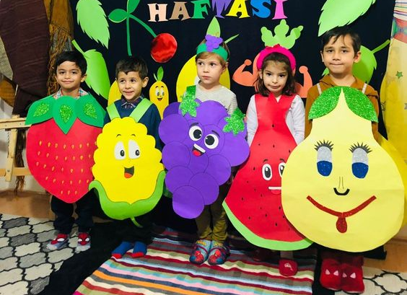
Ejemplo de la
ACTIVIDAD

Slide 14
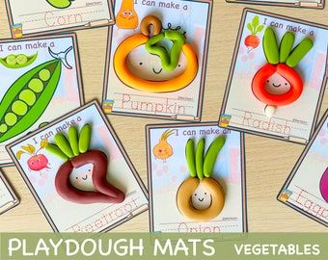
Ejemplo de la
ACTIVIDAD

Slide 15
Cronograma de actividades
HORA | LUNES 07 | MARTES 08 | MIÉRCOLES 09 | JUEVES 10 | VIERNES 11
 | Honores a la bandera Pase de lista Contar niños y niñas | Activación física Pase de lista Contar niños y niñas | Activación física Pase de lista Contar niños y niñas | Activación física Pase de lista Contar niños y niñas | Activación física Pase de lista Contar niños y niñas
 | ACTIVIDAD: ALIMENTOS DE ORIGEN VEGETAL: LAS VERDURAS | ACTIVIDAD: ALIMENTOS DE ORIGEN VEGETAL: LOS CEREALES | ACTIVIDAD: ALIMENTOS DE ORIGEN VEGETAL: LAS LEGUMINOSAS | ACTIVIDAD: ALIMENTOS DE ORIGEN ANIMAL | ACTIVIDAD: ¿A QUÉ GRUPO PERTENECE?
Recreo
 | Retroalimentación Despedida |  | Retroalimentación Despedida | Retroalimentación Despedida | Retroalimentación Despedida
07 al 11 de Octubre de 2024

Slide 16
Nombre de la actividad: |  | ALIMENTOS DE ORIGEN VEGETAL: LAS VERDURAS
Fecha de aplicación: |  | Lunes 07 de Octubre de 2024
Campo formativo que sustenta el aprendizaje: |  | De lo Humano y lo Comunitario | Contenido: | Consumo de alimentos y bebidas que benefician la salud, de acuerdo con los contextos socioculturales.
Procesos de Desarrollo del Aprendizaje (PDA): |  | III.- Obtiene información de diversas fuentes, acerca de los factores que favorecen estilos de vida saludable, destacando el consumo de alimentos nutritivos y de agua simple potable, entre otros.
Transversalidad: |  | I.- Evoca y narra fragmentos de diferentes textos literarios −leyendas, cuentos, fábulas, historias−, y relatos de la comunidad, que escucha en voz de otras personas que las narran o leen. Comparte las emociones que le provocan.
FASE | ACTIVIDAD
4.-Creatividad en marcha: Se realizarán actividades planeadas | INICIO:
 | Poner a los niños en plenaria y darles los buenos días. Recordar lo que se ha realizado hasta el día de hoy, y revisar la lista ordenada de actividades para observar que actividad nos toca realizar el día de hoy. Explicarles que el día de hoy conoceremos más sobre las verduras, preguntarles: ¿qué verduras encontraron en casa?. ¿Cómo eran?, ¿para qué sirven?, ¿Qué verduras han comido?, ¿hay verduras que no les gustan?, ¿por qué? Escuchar sus respuestas.
 | DESARROLLO:
 | Enseguida mostrarles la lámina “Las verduras” y leerles la información que ahí aparece. Explicarles que las verduras son muy importantes consumirlas ya que les dan a nuestro cuerpo vitaminas y minerales para mantenernos sanos y no enfermarnos. Un niño que no come verduras es más probable que se enferme. Enseguida, mostrarles el video: “Que ricas son las verduras 1 Adivina las verduras para niños de preescolar”, https://www.youtube.com/watch?v=8srLBrB-I8M con este video los niños tratarán de adivinar los vegetales según las características que se vayan mencionando.

Slide 17
4.-Creatividad en marcha: Se realizarán actividades planeadas | CIERRE:
 | Finalmente, en la ficha de trabajo 4, los niños deberán dibujar las verduras que encontraron en casa. Una vez que terminen la ficha mostrarán el trabajo a sus compañeros y mencionarán “En mi casa hay estas verduras, yo prometo comer verduras porque…” Despedir a los niños con el cuento: “Ya me llene de verduras” https://www.youtube.com/watch?v=SO7BYERwsCo&t=6s .
MATERIALES
Lámina “Las verduras” Video: “Que ricas son las verduras 1 Adivina las verduras para niños de preescolar” Ficha de trabajo 4 Crayones Lápiz Cuento “Ya me llené de verduras”

Slide 18
Nombre de la actividad: |  | ALIMENTOS DE ORIGEN VEGETAL: LOS CEREALES
Fecha de aplicación: |  | Martes 08 de Octubre de 2024
Campo formativo que sustenta el aprendizaje: |  | De lo Humano y lo Comunitario | Contenido: | Consumo de alimentos y bebidas que benefician la salud, de acuerdo con los contextos socioculturales.
Procesos de Desarrollo del Aprendizaje (PDA): |  | III.- Obtiene información de diversas fuentes, acerca de los factores que favorecen estilos de vida saludable, destacando el consumo de alimentos nutritivos y de agua simple potable, entre otros.
Transversalidad: |  | II.- Escucha con atención a sus pares y espera su turno para hablar.
FASE | ACTIVIDAD
4.-Creatividad en marcha: Se realizarán actividades planeadas | INICIO:
 | Poner a los niños en plenaria y darles los buenos días con la canción: “¿Qué le pasa al cerdito enojón?” https://www.youtube.com/watch?v=vakVhLBOgCk . Enseguida revisar la actividad que nos toca realizar el día de hoy y preguntarles: ¿Qué son los cereales?, ¿Cómo son?, ¿qué cereales conocen o han probado? Escuchar sus respuestas.
 | DESARROLLO:
 | Mostrarles la lámina “Los cereales” leerles la información que ahí viene y mostrarles el video: ¿Qué son los cereales? https://www.youtube.com/watch?v=FV5vatA4ess&t=29s . Y comentar sobre esta información, preguntarles: ¿ahora saben realmente que son los cereales?, ¿ustedes sabían que el arroz es un cereal?, ¿Qué otros ejemplos de cereales conocen? Escuchar sus respuestas. Enseguida mostrarles la lámina “¿Son cereales?” en donde de manera grupal indicarán los alimentos que son derivados de los cereales.

Slide 19
4.-Creatividad en marcha: Se realizarán actividades planeadas | CIERRE:
 | Finalmente, en la ficha de trabajo 5 los niños deberán recortar y pegar en el lugar indicado el alimento derivado del cereal del cual se está hablando. Despedir a los niños con la canción: “Ronda de los cereales” https://www.youtube.com/watch?v=zOg_bWhWE2w .
MATERIALES
Canción: “¿Qué le pasa al cerdito enojón?” Lámina “Los cereales” Video: “¿Qué son los cereales?” Lámina: “¿Son cereales?” Ficha de trabajo 5 Tijeras Pegamento Crayones Lápiz Canción: “Ronda de los cereales”

Slide 20
Nombre de la actividad: |  | ALIMENTOS DE ORIGEN ANIMAL: LAS LEGUMINOSAS
Fecha de aplicación: |  | Miércoles 09 de Octubre de 2024
Campo formativo que sustenta el aprendizaje: |  | De lo Humano y lo Comunitario | Contenido: | Consumo de alimentos y bebidas que benefician la salud, de acuerdo con los contextos socioculturales.
Procesos de Desarrollo del Aprendizaje (PDA): |  | III.- Obtiene información de diversas fuentes, acerca de los factores que favorecen estilos de vida saludable, destacando el consumo de alimentos nutritivos y de agua simple potable, entre otros.
Transversalidad: |  | II.- Escucha con atención a sus pares y espera su turno para hablar.
FASE | ACTIVIDAD
4.-Creatividad en marcha: Se realizarán actividades planeadas | INICIO:
 | Poner a los niños en plenaria y darles los buenos días. Enseguida revisar la lista de actividades y observar que actividad nos toca realizar el día de hoy y preguntarles: ¿saben que son las leguminosas?, ¿alguna vez las han comido?, ¿Cómo son?, ¿Cómo es su sabor?, ¿En que nos beneficia comer leguminosas? Escuchar sus respuestas.
 | DESARROLLO:
 | Enseguida mostrarles la lámina “Las leguminosas”, leerles la información y explicarles que las leguminosas son semillas que provienen de las plantas que se pueden comer como los frijoles, las lentejas, los garbanzos, los chícharos entre otros. Estas semillas benefician a nuestro cuerpo a combatir el estreñimiento, el sobrepeso y la obesidad. Enseguida mostrarles el video: “Las leguminosas” https://www.youtube.com/watch?v=Y__knAM95tg y comentar sobre este.

Slide 21
4.-Creatividad en marcha: Se realizarán actividades planeadas | CIERRE:
 | Finalmente, entregarles la ficha de trabajo 6 a los niños en la cual deberán ilustrar únicamente las leguminosas. Despedir a los niños con la canción: La guaracha de las legumbres” https://www.youtube.com/watch?v=kicMrz6zN04 .
MATERIALES
Lámina “Las leguminosas” Video: “Las leguminosas” Ficha de trabajo 6 Crayones Lápiz Canción: “La guaracha de las legumbres”

Slide 22
Nombre de la actividad: |  | ALIMENTOS DE ORIGEN ANIMAL
Fecha de aplicación: |  | Jueves 10 de Octubre de 2024
Campo formativo que sustenta el aprendizaje: |  | Ética, Naturaleza y Sociedades | Contenido: | Transformación responsable del entorno al satisfacer necesidades básicas de alimentación, vestido y vivienda.
Procesos de Desarrollo del Aprendizaje (PDA): |  | I.- Asocia los alimentos que consume con los animales o plantas de los que provienen, y se da cuenta de que el agua dulce que bebe también proviene de la naturaleza.
Transversalidad: |  | II.- Escucha con atención, se interesa por lo que las otras personas expresan, e intercambia ideas esperando su turno para hablar.
FASE | ACTIVIDAD
4.-Creatividad en marcha: Se realizarán actividades planeadas | INICIO:
 | Poner a los niños en plenaria y recordar lo realizado el día anterior, revisar la lista y observar la actividad que realizaremos el día de hoy. Preguntarles: ¿Cuáles son los alimentos que provienen de los animales?, ¿los han probado?, ¿Qué alimentos provienen de la vaca?, ¿Qué alimentos provienen del cerdo?, ¿Qué alimentos provienen del borrego? Escuchar sus respuestas.
 | DESARROLLO:
 | Mostrarles la lámina “Alimentos de origen animal” y explicarles que existen infinidad de alimentos que se preparan con carne de animales que se crían principalmente en las granjas como las gallinas, las vacas, los borregos, cabras; además estos producen también otros alimentos como los huevos, la leche, o productos como el cuero, la lana con la que se fabrican prendas de vestir, entre otros. Enseguida mostrarles el video: “Los productos derivados de los animales” https://www.youtube.com/watch?v=8Zq3ZndbxS0&t=7s y comentar sobre él. Enseguida de manera grupal, la maestra les mostrará unas láminas “Derivados de origen animal”, la educadora deberá leerles la información de cada uno de los animalitos que se observan y los niños deberán de colocar en la canasta que corresponde los derivados de cada uno.

Slide 23
4.-Creatividad en marcha: Se realizarán actividades planeadas | CIERRE:
 | Finalmente, en la ficha de trabajo 7, los alumnos deberán de unir con una línea a los animalitos con los alimentos que nos brindan. Despedir a los niños con el cuento: “Los animales de la granja” https://www.youtube.com/watch?v=5j3GlEb8NK8&t=149s .
MATERIALES
Lámina “Alimentos de origen animal” Video: “Los productos derivados de los animales” Láminas “Derivados de origen animal” Ficha de trabajo 7 Crayones Lápiz Cuento: “Los animales de la granja”

Slide 24
Nombre de la actividad: |  | ¿A QUÉ GRUPO PERTENECE?
Fecha de aplicación: |  | Viernes 11 de Octubre de 2024
Campo formativo que sustenta el aprendizaje: |  | De lo Humano y lo Comunitario | Contenido: | Consumo de alimentos y bebidas que benefician la salud, de acuerdo con los contextos socioculturales.
Procesos de Desarrollo del Aprendizaje (PDA): |  | I.- Reconoce, en las costumbres familiares, la preparación y consumo de alimentos y bebidas, e identifica los que son saludables y los que ponen en riesgo la salud.
Transversalidad: |  | II.- Escucha con atención, se interesa por lo que las otras personas expresan, e intercambia ideas esperando su turno para hablar.
FASE | ACTIVIDAD
4.-Creatividad en marcha: Se realizarán actividades planeadas | INICIO:
 | Poner a los niños en plenaria y recordar lo que han hecho hasta el día de hoy Preguntarles: ¿Qué tipos de alimentos hay?, ¿Cuáles son los alimentos de origen vegetal?, ¿Cuáles son los alimentos de origen animal?, ¿Cuáles son los alimentos de origen mineral?, ¿Cuáles son las frutas?, ¿Cuáles son las verduras?, ¿Cuáles son las leguminosas?, ¿Cuáles son los cereales?, ¿Qué alimentos provienen de los animales?, si mamá nos da a la hora de comer un rico plato de mole con arroz, ¿a que grupo de alimentos pertenece?, ¿y la hamburguesa a que grupo de alimentos pertenece? Escuchar sus respuestas.
 | DESARROLLO:
 | Comentarles que el plato de mole con arroz y una hamburguesa son comidas que contienen alimentos de diversos tipos. Mencionarles que como todos ya aprendimos sobre ellos vamos a poner a prueba nuestros conocimientos. La educadora les mostrará la lámina “hamburguesa” y la lámina “pizza” (se les puede proyectar si cuentan con un proyector), los niños observarán atentamente cada uno de los ingredientes y mediante el dictado a la maestra escribirán en los recuadros a que grupo pertenece cada alimento.

Slide 25
4.-Creatividad en marcha: Se realizarán actividades planeadas | CIERRE:
 | Finalmente en la ficha de trabajo 8, los alumnos deberán colorear los diversos tipos de alimentos según el color que se indica. Despedir a los niños con el cuento: “Rosalía y las verduras que no se comía” https://www.youtube.com/watch?v=cSmMau2G8IA&t=126s .
MATERIALES
Lámina “Hamburguesa” Lámina “Pizza” Plumones Ficha de trabajo 8 Crayones Lápiz Cuento: “Rosalía y las verduras que no se comía”
TAREA
Traer cinco empaques o envases (vacíos) de alimentos.

Slide 26
Cronograma de actividades
HORA | LUNES 14 | MARTES 15 | MIÉRCOLES 16 | JUEVES 17 | VIERNES 18
 | Honores a la bandera Pase de lista Contar niños y niñas | Activación física Pase de lista Contar niños y niñas | Activación física Pase de lista Contar niños y niñas | Activación física Pase de lista Contar niños y niñas | Activación física Pase de lista Contar niños y niñas
 | ACTIVIDAD: ALIMENTOS SALUDABLES Y NO SALUDABLES | ACTIVIDAD: EL PLATO DEL BUEN COMER | ACTIVIDAD: JARRA DEL BUEN BEBER | ACTIVIDAD: HÁBITOS ALIMENTICIOS | ACTIVIDAD: GRAN RECETARIO SALUDABLE
Recreo
 | Retroalimentación Despedida |  | Retroalimentación Despedida | Retroalimentación Despedida | Retroalimentación Despedida
14 al 18 de Octubre de 2024

Slide 27
Nombre de la actividad: |  | ALIMENTOS SALUDABLES Y NO SALUDABLES
Fecha de aplicación: |  | Lunes 14 de Octubre de 2024
Campo formativo que sustenta el aprendizaje: |  | De lo Humano y lo Comunitario | Contenido: | Consumo de alimentos y bebidas que benefician la salud, de acuerdo con los contextos socioculturales.
Procesos de Desarrollo del Aprendizaje (PDA): |  | II.- Distingue alimentos y bebidas que son saludables, así como los que ponen en riesgo la salud, y reconoce que existen opciones alimentarias sanas que contribuyen a una mejor calidad de vida para todas las personas.
Transversalidad: |  | II.- Escucha con atención, se interesa por lo que las otras personas expresan, e intercambia ideas esperando su turno para hablar.
FASE | ACTIVIDAD
4.-Creatividad en marcha: Se realizarán actividades planeadas | INICIO:
 | Poner a los niños en plenaria y darles los buenos días, recordar las actividades que se han realizado hasta el momento y mencionarles que esta semana concluimos con el proyecto “Vamos a comer saludable”. Explicarles que como ya conocimos los diferentes grupos de alimentos, ahora los vamos a clasificar por su valor nutricional, es decir, vamos a conocer qué alimentos son saludables y qué alimentos son no saludables o chatarra. Preguntarles: ¿Qué alimentos consideran que son saludables o nutritivos?, ¿Por qué?, ¿Qué alimentos consideran que son no saludables o chatarra?, ¿Por qué?, ¿Qué pasa si comemos demasiada comida chatarra?, ¿saben lo que es un semáforo?, ¿Qué significa el color rojo?, ¿Qué significa el color ámbar?, ¿qué significa el color verde?, ¿conocen el semáforo de los alimentos?, ¿en que color pondrían una manzana?, ¿por qué?, ¿en que color pondrían un pedazo de pizza?, ¿por qué? Escuchar sus respuestas.
 | DESARROLLO:
 | Enseguida, explicarles que el semáforo de los alimentos nos indica, como en los automóviles los alimentos que hay que PARAR (rojo) de comer, qué alimentos podemos SEGUIR (verde) consumiendo, y con cuáles alimentos debemos tener PRECAUCIÓN (ámbar). Enseguida mostrarles un semáforo (ver ejemplo de la actividad) y preguntarles una vez más: ¿qué significa el color rojo?, ¿qué significa el color verde?, ¿qué significa el color ámbar?, enseguida los niños pasarán uno a uno a pegar en el color que corresponda los empaques o envases de alimentos que traen desde casa, compartiendo con sus compañeros qué alimentos son, en qué lugar los pegarán y por qué, para que entre todos se apoyen en colocar los alimentos en el lugar correcto. (Sugerencia: pueden utilizar los del lunch o salir al patio a buscar).

Slide 28
4.-Creatividad en marcha: Se realizarán actividades planeadas | CIERRE:
 | Finalmente, en la ficha de trabajo 9 identificarán alimentos saludables y no saludables. Despedir a los niños con la canción: “A comer” https://www.youtube.com/watch?v=iGOIxQbpYB0 .
MATERIALES
Semáforo de los alimentos Recortes de alimentos que traen desde casa Cinta adhesiva Ficha de trabajo 9 Crayones Lápiz Canción: “A comer”
TAREA
Traer un plato desechable pastelero.

Slide 29
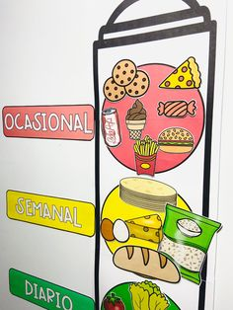
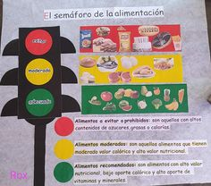
Ejemplo de la
ACTIVIDAD

Slide 30
Nombre de la actividad: |  | PLATO DEL BUEN COMER
Fecha de aplicación: |  | Martes 15 de Octubre de 2024
Campo formativo que sustenta el aprendizaje: |  | De lo Humano y lo Comunitario | Contenido: | Consumo de alimentos y bebidas que benefician la salud, de acuerdo con los contextos socioculturales.
Procesos de Desarrollo del Aprendizaje (PDA): |  | II.- Distingue alimentos y bebidas que son saludables, así como los que ponen en riesgo la salud, y reconoce que existen opciones alimentarias sanas que contribuyen a una mejor calidad de vida para todas las personas.
Transversalidad: |  | II.- Escucha con atención, se interesa por lo que las otras personas expresan, e intercambia ideas esperando su turno para hablar.
FASE | ACTIVIDAD
4.-Creatividad en marcha: Se realizarán actividades planeadas | INICIO:
 | Poner a los niños en plenaria y darles los buenos días con la canción: “A comer” https://www.youtube.com/watch?v=iGOIxQbpYB0 . Posteriormente, preguntarles: ¿Qué alimentos se mencionan en la canción?, ¿consideran que es comida nutritiva?, ¿en que nos beneficia?, ¿conocen el plato del buen comer?, ¿para que creen que sirve?, ¿Qué alimentos aparecen en el? Escuchar sus respuestas.
 | DESARROLLO:
 | Enseguida explicarles que el plato del buen comer fue creado para darnos una idea sobre los diferentes tipos de alimentos y las cantidades que debe haber de cada tipo en nuestro plato. El plato del buen comer nos dice que debemos tener una dieta equilibrada y variada. Posteriormente, mostrarles la lámina “El plato del buen comer” y pedirles que describan lo que observan, preguntarles: ¿Qué alimentos pueden observar?, ¿Qué tipos de alimentos ocupan más espacio en el plato?, ¿Qué tipos de alimentos ocupan menos espacio en el plato?, ¿Por qué creen que sea así? Escuchar sus respuestas. Explicarles que el mensaje principal del plato del buen comer es que as frutas y verduras deben ocupar la mayor parte de espacio de nuestro plato y los cereales y las proteínas deben representar menos espacio, esto es parte de la dieta equilibrada y esas cantidades son suficientes para nuestro cuerpo..

Slide 31
4.-Creatividad en marcha: Se realizarán actividades planeadas | CIERRE:
 | Finalmente, elaborarán su propio plato del buen comer. En la ficha de trabajo 10 los niños ilustrarán el plato del buen comer y recortarán las partes que lo conforman, enseguida lo pegarán en un plato desechable pastelero. Al terminar, comentarán si el plato del buen comer se parece al plato de comida que saborean cuando llegan a casa.
MATERIALES
Canción “A comer” Lámina “El plato del buen comer” Ficha de trabajo 10 Crayones Tijeras Pegamento líquido Un plato desechable pastelero por niño

Slide 32
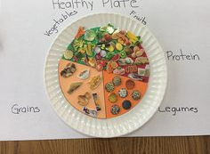
Ejemplo de la
ACTIVIDAD

Slide 33
Nombre de la actividad: |  | JARRA DEL BUEN BEBER
Fecha de aplicación: |  | Miércoles 16 de Octubre de 2024
Campo formativo que sustenta el aprendizaje: |  | De lo Humano y lo Comunitario | Contenido: | Consumo de alimentos y bebidas que benefician la salud, de acuerdo con los contextos socioculturales.
Procesos de Desarrollo del Aprendizaje (PDA): |  | II.- Distingue alimentos y bebidas que son saludables, así como los que ponen en riesgo la salud, y reconoce que existen opciones alimentarias sanas que contribuyen a una mejor calidad de vida para todas las personas.
Transversalidad: |  | II.- Escucha con atención, se interesa por lo que las otras personas expresan, e intercambia ideas esperando su turno para hablar.
FASE | ACTIVIDAD
4.-Creatividad en marcha: Se realizarán actividades planeadas | INICIO:
 | Poner a los niños en plenaria y darles los buenos días, preguntarles ¿recuerdan lo que realizaron el día de ayer?, ¿de que trataba la actividad?, ¿sabían que también existe una jarra del buen beber?, ¿para que servirá?, ¿Qué mensaje importante nos dará? Escuchar sus respuestas.
 | DESARROLLO:
 | Explicarles que la jarra del buen beber, al igual del plato del buen comer, nos muestra las cantidades ideales de los líquidos que debemos consumir. Preguntarles: ¿Cuánta agua creen que debemos consumir?, ¿Cuánto refresco creen que debemos consumir?, ¿por qué? Mostrarles la lámina “Jarra del buen beber” y pedirles que observen y describan. Mencionarles que la jarra nos dice que lo ideal es tomar agua, pero ocasionalmente podemos tomar algunos refrescos, jugos, lácteos, pero en pequeñas cantidades.

Slide 34
4.-Creatividad en marcha: Se realizarán actividades planeadas | CIERRE:
 | Finalmente, en la ficha de trabajo 11, deberán colorear las bebidas que son saludables. Despedir a los niños con el video: “Día de la Alimentación para niños” https://www.youtube.com/watch?v=LfHbYAHCSSQ . Realizar comentarios al respecto.
MATERIALES
Lámina “Jarra del buen beber” Ficha de trabajo 11 Crayones Lápiz Video: “Día de la Alimentación para niños”

Slide 35
Nombre de la actividad: |  | HÁBITOS ALIMENTICIOS
Fecha de aplicación: |  | Jueves 17 de Octubre de 2024
Campo formativo que sustenta el aprendizaje: |  | De lo Humano y lo Comunitario | Contenido: | Consumo de alimentos y bebidas que benefician la salud, de acuerdo con los contextos socioculturales.
Procesos de Desarrollo del Aprendizaje (PDA): |  | II.- Distingue alimentos y bebidas que son saludables, así como los que ponen en riesgo la salud, y reconoce que existen opciones alimentarias sanas que contribuyen a una mejor calidad de vida para todas las personas.
Transversalidad: |  | II.- Escucha con atención, se interesa por lo que las otras personas expresan, e intercambia ideas esperando su turno para hablar.
FASE | ACTIVIDAD
4.-Creatividad en marcha: Se realizarán actividades planeadas | INICIO:
 | Poner a los niños en plenaria y darles los buenos días con la canción: “El cerdito enojón”, enseguida, revisar la lista y observar la actividad que nos toca realizar el día de hoy. Enseguida preguntarles: ¿saben lo que es un hábito?, ¿saben lo que es un hábito alimenticio?, ¿a que creen que se refiera?, escuchar sus respuestas.
 | DESARROLLO:
 | Mencionarles que un hábito alimenticio es una acción que hacemos repetitivamente a la hora de comer, como si fuera una costumbre. Por ejemplo, hay familias que se sientan a comer juntos en la mesa, otros solo a la hora de la cena; hay familias que acostumbran a tomar refrescos en la comida, otros a tomar solo agua. Mencionarles que existen buenos hábitos alimenticios y malos hábitos alimenticios, preguntarles: ¿cuáles creen que sean buenos hábitos alimenticios?, ¿Cuáles creen que sean malos hábitos alimenticios? Escuchar sus respuestas. Observar el video “Hábitos saludables de alimentación” https://www.youtube.com/watch?v=yuHsbk74uJM y realizar comentarios sobre este.

Slide 36
4.-Creatividad en marcha: Se realizarán actividades planeadas | CIERRE:
 | Finalmente, en la ficha de trabajo 12 los niños deberán de dibujar un hábito saludable de alimentación que realizan y un hábito no saludable de alimentación. Al terminar de realizar el trabajo, se sentarán en círculo y compartirán su trabajo con sus compañeros, comprometiéndose a tratar de dejar los hábitos de alimentación no saludables y explicar de qué manera lo harán.
MATERIALES
Video: “Hábitos saludables de alimentación” Ficha de trabajo 12 Crayones Lápiz
TAREA
Traer escrita en una cartulina una receta saludable (con ayuda de mamá o papá), puedes utilizar recortes, dibujos y los colores que desees Compartirás esta receta con tus compañeros. Traer un poco de fruta para elaborar una ensalada de frutas.

Slide 37
Nombre de la actividad: |  | GRAN RECETARIO SALUDABLE
Fecha de aplicación: |  | Viernes 18 de Octubre de 2024
Campo formativo que sustenta el aprendizaje: |  | De lo Humano y lo Comunitario | Contenido: | Consumo de alimentos y bebidas que benefician la salud, de acuerdo con los contextos socioculturales.
Procesos de Desarrollo del Aprendizaje (PDA): |  | III.- Promueve el consumo de alimentos sanos propios de su comunidad y la creación de huertos para la siembra y cosecha de frutas y verduras
Transversalidad: |  | I.- Practica hábitos de higiene y limpieza en el consumo y preparación de alimentos y bebidas.
FASE | ACTIVIDAD
5-Compartimos y evaluamos lo aprendido | INICIO:
 | Poner a los niños en plenaria y darles los buenos días. Mencionarles que el día de hoy terminamos con el proyecto “Vamos a comer saludable”. Mencionarles que durante estas tres semanas estuvimos aprendiendo sobre los tipos de alimentos, para saber cuales son saludables y cuales no saludables; también aprendimos sobre el plato del buen comer y la jarra del buen beber, todo con la finalidad de aprender a comer más sano.
 | DESARROLLO:
 | Enseguida, pedirles que expongan frente a sus compañeros la receta saludables que traen el día de hoy. Ponerlos en media luna, e ir pasando uno a uno a los niños para que platiquen la receta que traen para compartir.

Slide 38
4.-Creatividad en marcha: Se realizarán actividades planeadas | CIERRE:
 | Finalmente, recopilar todas las recetas y realizar una portada y una contraportada para el recetario y unir las recetas con un listón o estambre. Realizarles las siguientes preguntas: ¿Qué aprendieron durante estas tres semanas?, ¿de qué maneras podemos comer más saludable?, ¿de que nos sirve comer saludables? Realizar una ensalada de frutas entre todos siguiendo hábitos saludables de alimentación.
MATERIALES
Recetas de los alumnos Cartulinas para la portada y contraportada Plumones, crayones Listón o estambre

Slide 39

Ejemplo de la
ACTIVIDAD

Slide 40
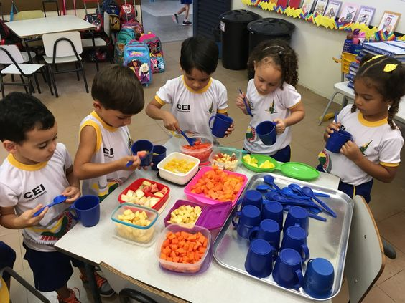
Ejemplo de la
ACTIVIDAD

Slide 41

Fuentes para la
EDICION
Descárgalas de DAFONT.COM
KG Down Bad Crying at the Gym
KG Miss Speechy IPA
HelloBigDeal
HelloLucy
Este material es gratuito. Puedes conseguirlo en la página de Facebook “Aula Creativa”, en el canal de YouTube “Mtra. Karen Lucía” o en mi página web www.aulacreativa.com.mx en donde estaré compartiendo los links de descarga.

Slide 42





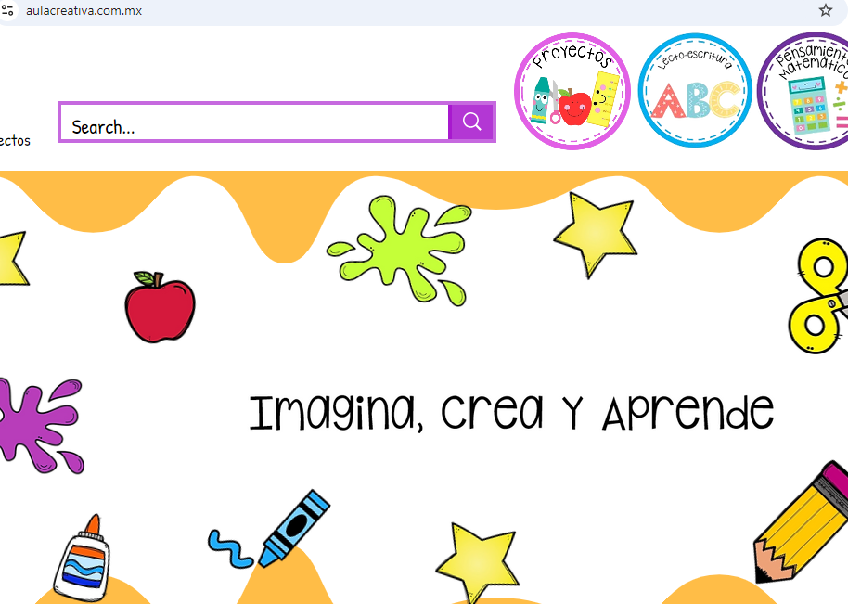
Sígueme
CON UN CLIC
Aula Creativa
Creativa.aula
Grupo de WhatsApp
INFORMATIVO
Clic en el ícono para unirse
Karenf.09
Mtra. Karen Lucía
Página web
Clic para dirigirse a ella

